Slide 1
COMPRIMIR Y DESCOMPRIMIR ARCHIVOS
MAYRA LULIETH GUERRERO GIL
HIPI I

Slide 2

Compresores de archivos
Existen muchas herramientas a la hora de comprimir archivos, esto nos ayuda muchísimo al momento de agrupar múltiples archivos, ya sea para adjuntarlos en un mensaje, transferirlos a un dispositivo o simplemente compartirlo.
Al comprimir un archivo lo que hacemos es reducir su peso, de este modo, en una misma unidad de almacenamiento (disco duro, pendrive, Cd, Dvd, etc) podremos guardar mayor cantidad de datos. Y es que en muchas ocasiones, “El tamaño (peso) si importa”.

Slide 3


Programas para comprimir y descomprimir
WinZipes un compresor de archivos comercial que funciona en Microsoft Windows, desarrollado por WinZip Computing (antes conocido como Nico Mak Computing). Puede manejar varios formatos de archivo adicionales. Es un producto comercial con una versión de evaluación gratuita.
Posee un formato propio de compresión .Zip y además descomprime archivos RAR y BZ2.
WinAce, mantenido por e-merge GmbH, se usa para descomprimir y manipular ficheros ACE en Microsoft Windows. Además de contar con el formato ACE, de enorme ratio de compresión, WinAce es compatible con los principales del sector: ZIP, GZ, TAR, CAB... Todos ellos se procesan de manera rápida y eficiente, con una bajísima tasa de errores.

Slide 4


7-Zipes un archivador de ficheros libre para Microsoft Windows, desarrollado por Igor Pavlov. Por defecto utiliza el formato de archivo 7z, también libre, (con extensión .7z). Este formato usa los métodos de compresión LZMA y PPMD, desarrollados por su autor, y puede aplicar un filtro a los ejecutables para aumentar su compresibilidad. Los archivos 7z pueden ser sólidos, a diferencia de los ZIP, lo que mejora la compresión de conjuntos de archivos pequeños.
PeaZipes un administrador de archivos y archivador para Microsoft Windows y GNU/Linux. Se apoya su formato de archivos nativo PEA (con compresión, multi volumen y cifrado flexible autenticada y sistemas de control de integridad) y otros formatos principales, con especial atención a la manipulación de formatos abiertos.

Slide 5


IZArc (pronunciado como easy arc) es un archivador de ficheros o compresor de archivos para Microsoft Windows, desarrollado por el programador búlgaro Ivan Zahariev.
El programa tiene licencia gratis, pero no es de código abierto. Además de los formatos de archivos más comunes comprimidos usados como zip, rar, gzip, tar.gz, bzip2 y 7z, IZArc maneja una inusual cantidad de archivos (48 en total).
WinRAR es un software de compresión de datos desarrollado por Eugene Roshal, y lanzado por primera vez alrededor de 1995.1 Aunque es un producto comercial, existe una versión de prueba gratuita.
Posee un formato propio de compresión, el RAR, que incluye un soporte completo, pero también es compatible con otros formatos, tales como: ZIP, CAB, 7z, ACE, ARJ, UUE, TAR, BZ2 o BZip2 o TAR .BZ2 o TBZ2 o TB2, JAR, ISO, GZ o Gzip, LZH o LHA, Z.

Slide 6

De los anteriores programas que realizan esta acción, se hablara del mas conocido que es WINRAR.
Pasos para comprimir con WinRar
Antes que nada, se debe tener instalado el programa, este es gratuito desde la pagina del autor.
Primero que todo, se ubican los archivos o carpetas que se desean comprimir, se seleccionan y se oprime click derecho y luego la opción Añadir al archivo.

Slide 7
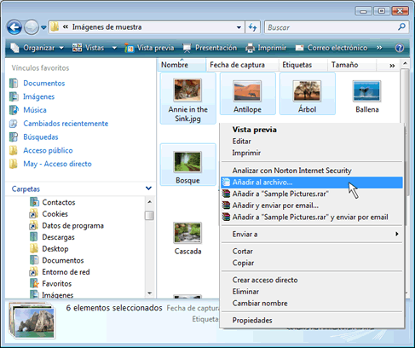

Slide 8

Nos aparecerá una ventana como la que veremos en la siguiente diapositiva, en donde se puede comprimir tanto en formato .rar como en .zip, este ultimo es útil cuando por alguna razón el que descomprima el archivo no tenga winrar, pero por lo general se elige .rar.
De igual manera, nos da la opción de cambiar de nombre al archivo y colocar contraseña.
Le damos click en aceptar.

Slide 9
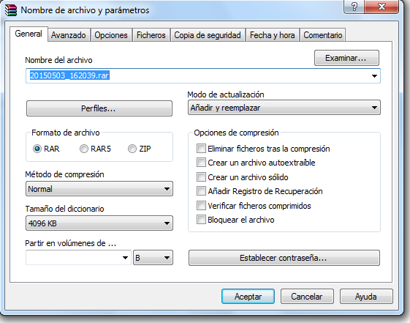

Slide 10
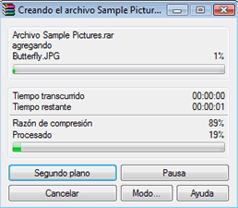
Nos aparece un cuadro como este, que indica que el programa esta comprimiendo los archivos.

Slide 11
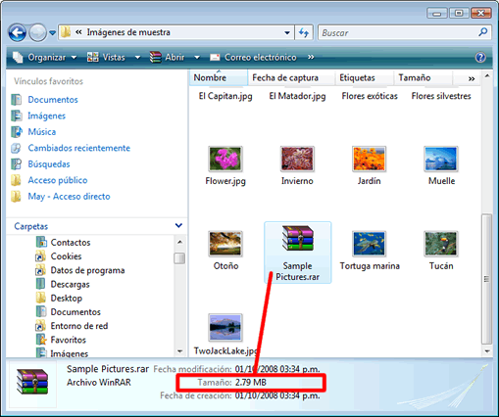
Luego, ya en la misma carpeta donde estamos, nos aparece un archivo con extensión .rar, lo que significa que hemos terminado de comprimir nuestros archivos.

Slide 12
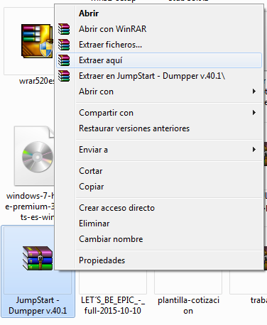
PARA DESCOMPRIMIR ARCHIVOS CON WINRAR
Para descomprimir archivos existen dos opciones importantes.
Se da click derecho sobre el
archivo comprimido .rar y se
elige la opción “extraer aquí”.
En donde se descomprimen los
archivos en la carpeta donde se
encuentre.

Slide 13
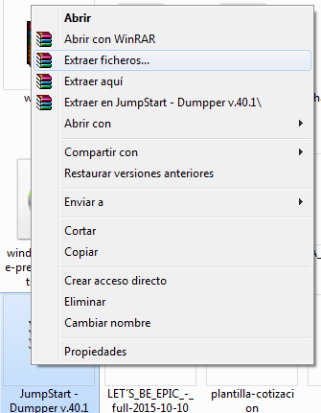
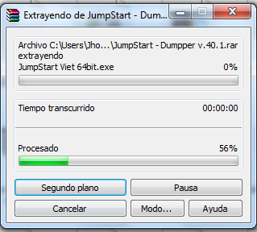
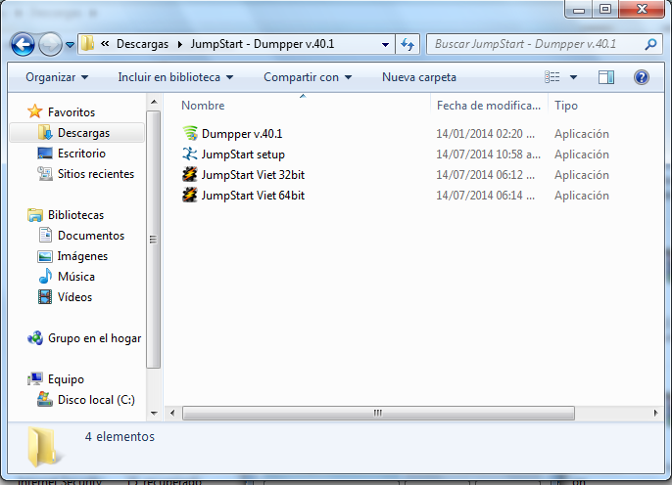
2. Se da la opción “Extraer ficheros” en donde se puede elegir en que carpeta se quiere que se descomprima el archivo.
Luego habrá que esperar a que se descomprima y ubicar los archivos descomprimidos en el lugar que se eligió.

Slide 14


